Slide 1
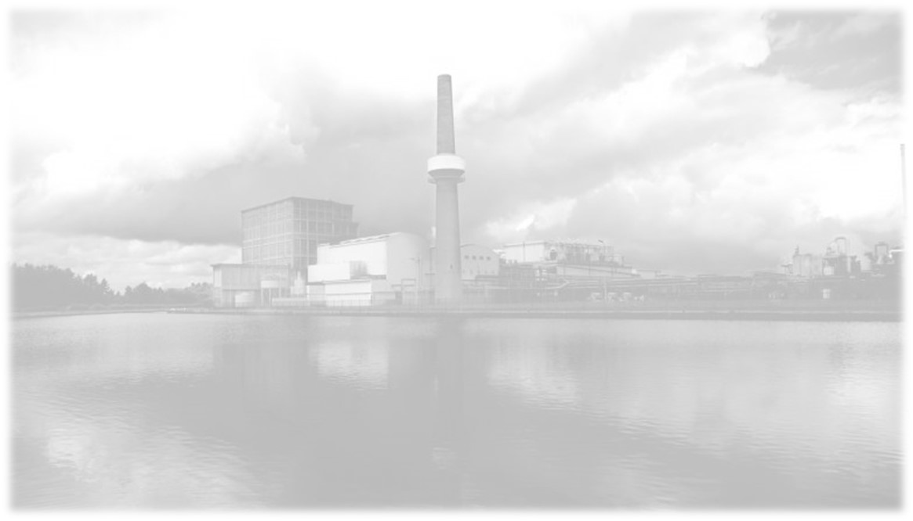
Turnaround
Nyrstar Balen
Roosterij
VEILIGHEIDSINSTRUCTIE

Slide 2
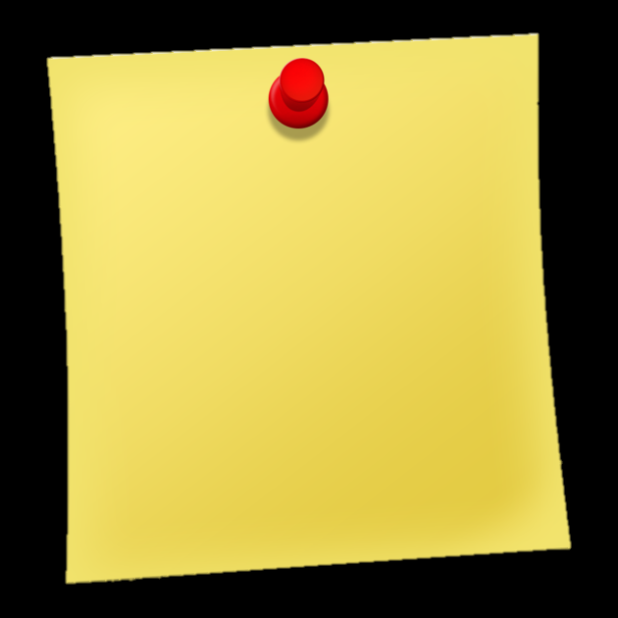
Veiligheidsstroom TA
Deelname van veiligheidsadviseurs contractors op site
Deelnemen aan veiligheidsvergaderingen
Melden van incidenten
Inspectie van de werkplek
Organiseren van toolbox-meetings
…
Voorbereiding
Safety reviews
Uitvoering
24/7 veiligheidstoezicht
Follow-up door SPOC-zones
Follow-up
Evaluatie
…
…
Job safety analysis
Toegangsformulieren voor besloten ruimtes
Hijs-plannen
Kick-off vergaderingen
Document reviews
Feedback in dagelijkse veiligheidsvergadering
…
PBM winkel (alternatieve manier van werken)
Inspectierapporten
Certificaten, getuigschriften
Evacuatie-bladen

Slide 3
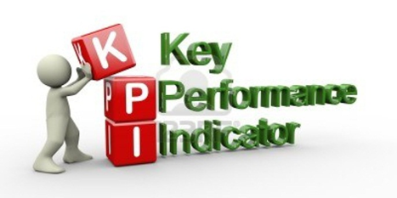
VGM-plan
VGM KPI
Op basis van het VGM-beleid zijn de volgende KPI's vastgesteld:
LAGGING
0 registreerbare letsels
100% registratie kick-off voor alle contractanten
100% toolbox meetings voor aanvang van elke klus
1 veiligheids-inspectie per dag door elke contractor
LEIDING
Uitvoering

Slide 4
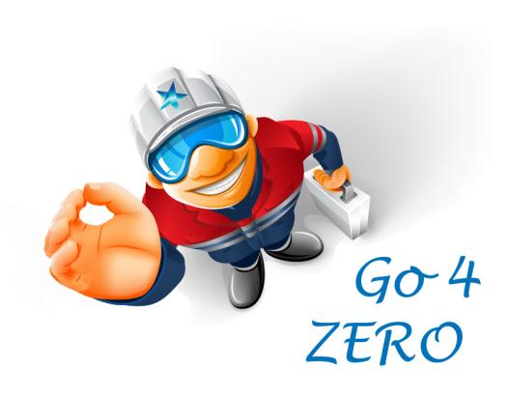
  Geen letsel-incidenten
  Geen milieu-incidenten
  Geen kritieke veiligheidsincidenten
  Geen overtredingen van de levensreddende regels
Notes:
Doel van deze presentatie:
Informatie te verstrekken over de omgeving waarin u zult werken
Inzicht verschaffen in de specifieke veiligheidsregels die daar gelden
Samenwerken om onze doelstellingen te verwezenlijken:
Geen letsel incidenten
Geen milieu-incidenten
Geen kritieke veiligheidsincidenten
Geen overtredingen van de levensreddende regels
Er is één gouden veiligheidsregel bij Nyrstar: Als je een taak niet veilig kunt uitvoeren - stop dan en doe het op een veilige alternatieve manier!

Slide 5
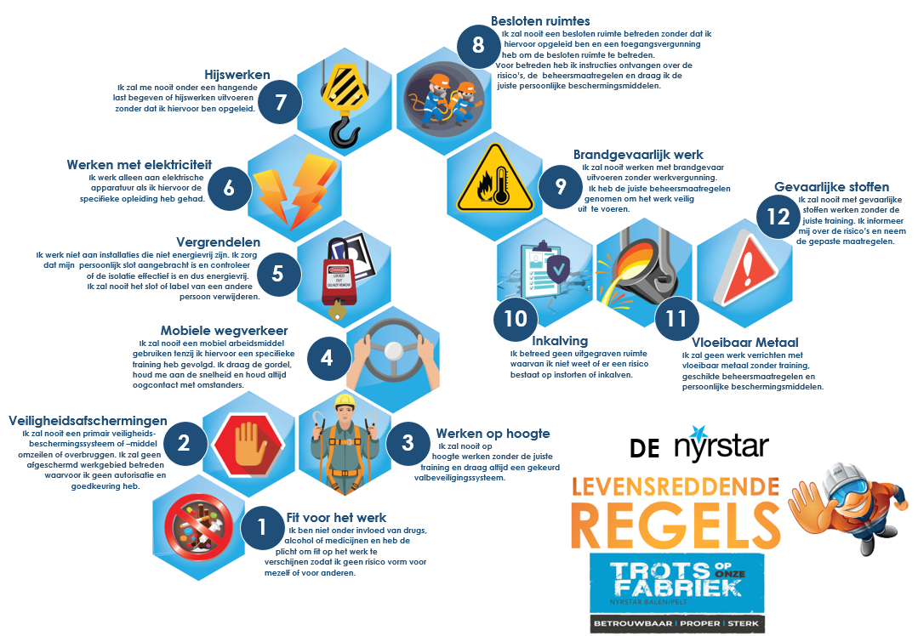
Notes:
Doel van deze presentatie:
Informatie te verstrekken over de omgeving waarin u zult werken
Inzicht verschaffen in de specifieke veiligheidsregels die daar gelden
Samenwerken om onze doelstellingen te verwezenlijken:
Geen letsel incidenten
Geen milieu-incidenten
Geen kritieke veiligheidsincidenten
Geen overtredingen van de levensreddende regels
Er is één gouden veiligheidsregel bij Nyrstar: Als je een taak niet veilig kunt uitvoeren - stop dan en doe het op een veilige alternatieve manier!

Slide 6
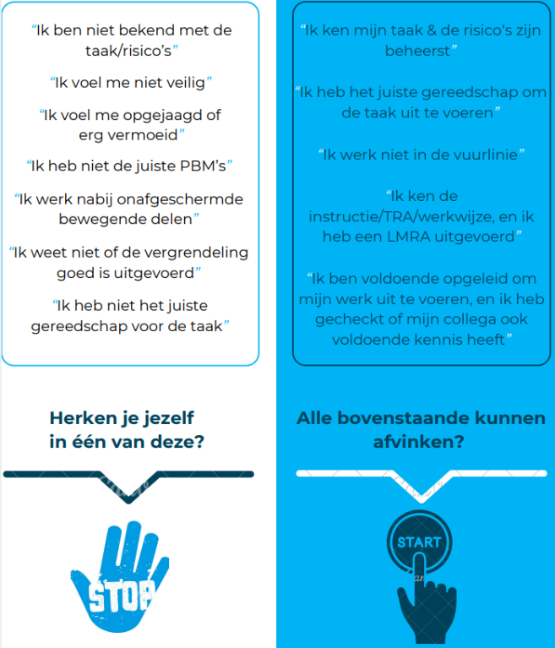
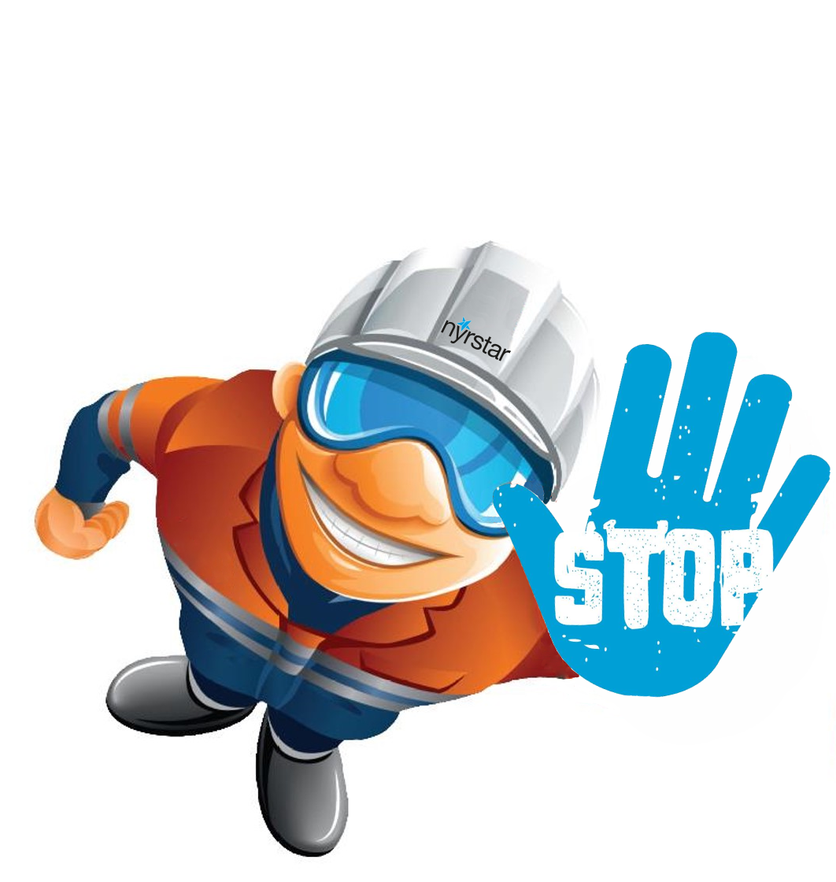
Voorkomen van arbeidsongevallen, incidenten & gevaarlijke situaties bij Nyrstar

Slide 7
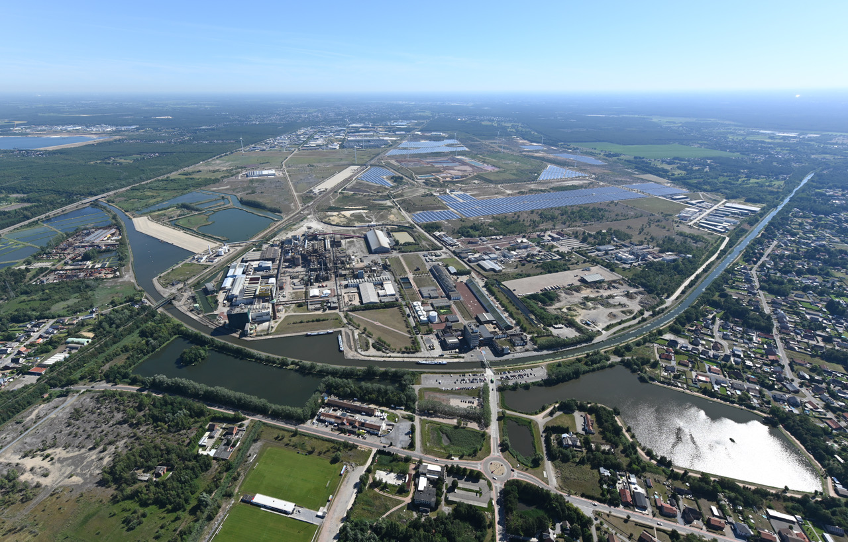
Contractor-gebied
Roosterij
Parkeerplaats
Ingang
Nyrstar Balen
Notes:
Als u naar Nyrstar rijdt, kunt u uw voertuig parkeren op de parkeerplaats buiten, aangegeven in het geel.
Naast de ingang is er de weg naar het aannemersgebied.
Op de foto is ook een groene zone te zien die de brander is en een blauwe zone die de aannemersruimte is.

Slide 8
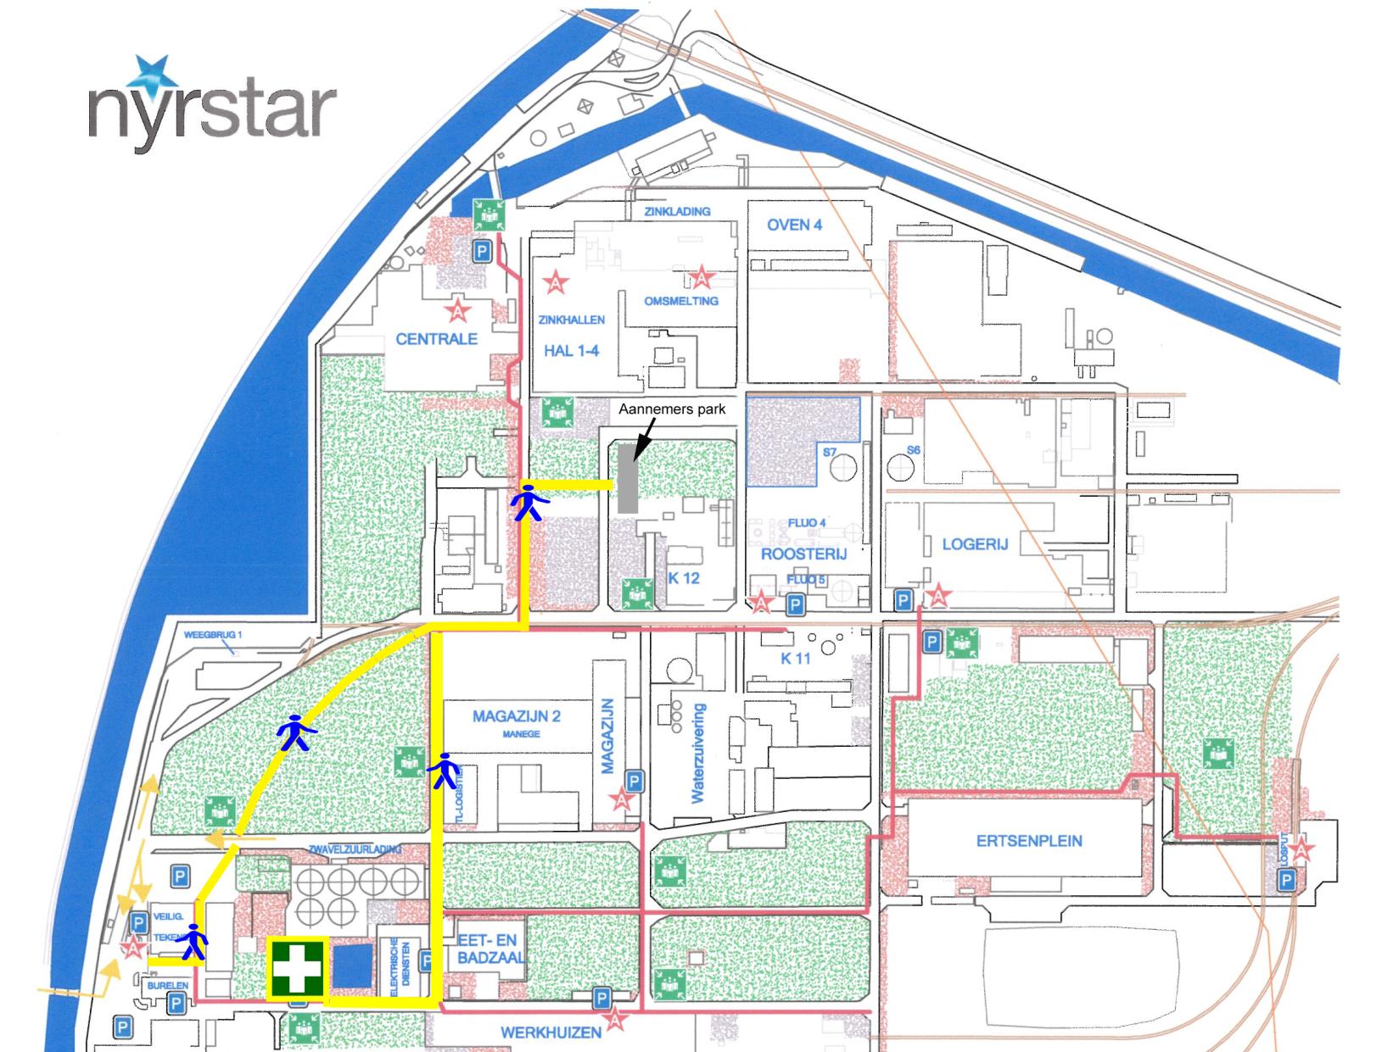
Route
Volg het aangegeven gele pad naar het contractor-gebied.
Je mag zonder PBM's naar de aannemersruimte lopen.
Nyrstar Balen
Notes:
Je mag zonder PBM's naar de aannemersruimte lopen.
Eenmaal aangekomen en omgekleed is het verplicht de standaard PBM's te dragen; veiligheidshelm, veiligheidsbril, veiligheidsschoenen en een (c)overall met lange mouwen.
De mouwen mogen niet worden opgestroopt.

Slide 9
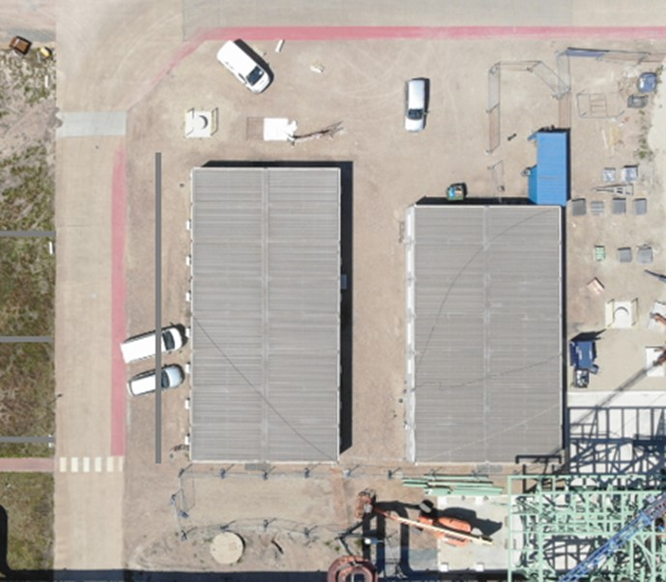
Contractorgebied
Douches, lunchroom, lockers
Vergunnings-ruimte – veiligheidswinkel
Toegang
tot de werf
Kantoorgebouw
Toegang tot de werf
Nyrstar Balen
Notes:
Je mag zonder PBM's naar de aannemersruimte lopen.
Eenmaal aangekomen en omgekleed is het verplicht de standaard PBM's te dragen; veiligheidshelm, veiligheidsbril, veiligheidsschoenen en een (c)overall met lange mouwen.
De mouwen mogen niet worden opgestroopt.

Slide 10
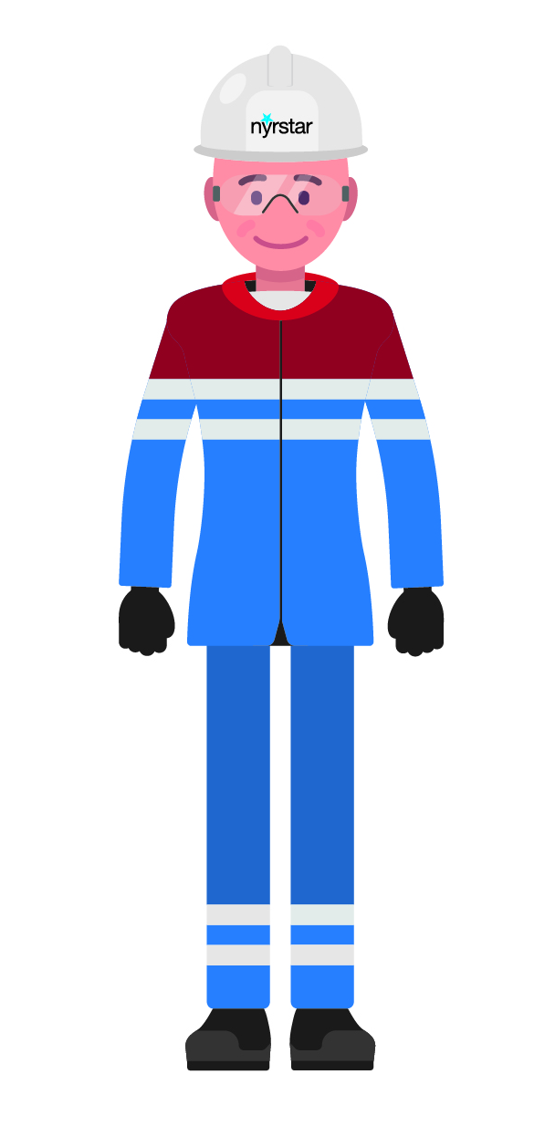

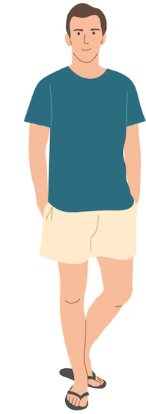
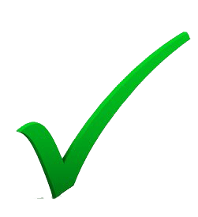



PBM's
Eenmaal aangekomen en omgekleed, is het verplicht de standaard PBM's te dragen; veiligheidshelm, nauw aansluitende veiligheidsbril, veiligheidsschoenen en een (c)overall met lange mouwen.
De mouwen mogen niet worden opgestroopt.
Daar waar extra beschermingsmiddelen moeten worden gedragen staat dit vermeld op de werkvergunning
Notes:
De basis PBM's zijn helm, bril, werkpak en veiligheidsschoenen, daar waar extra beschermingsmiddelen moeten worden gedragen staat dit vermeld op de werkvergunning. Deze zijn te verkrijgen op de dienst
Rondlopen in T shirt of korte broek is onaanvaarbaar, zelfs je mouwen oprollen is niet toegestaan!

Slide 11
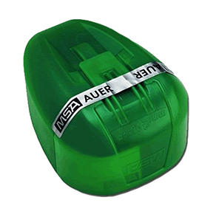
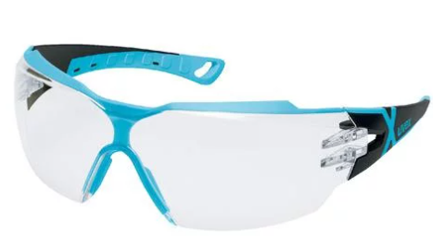
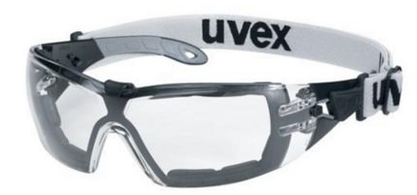
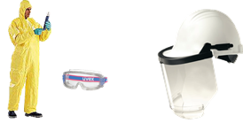
PBM's
Standaard nauw aansluitende veiligheidsbril verplicht
Vluchtmasker verplicht in het HELE gebied
VEILIGHEIDSWINKEL
Veiligheidsbrillen, vluchtmaskers en speciale soorten PBM's, verkrijgbaar in de veiligheidswinkel (naast het vergunningslokaal)
Opgelet beperkte openingsuren!!

Slide 12

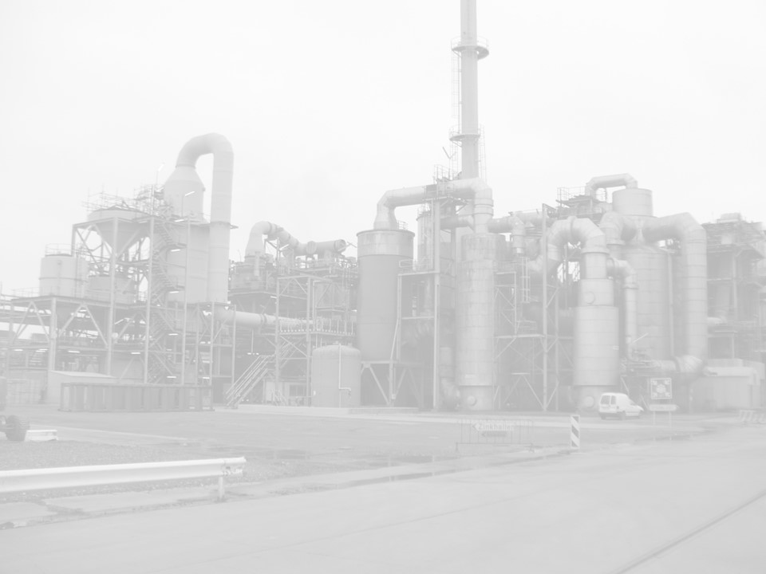

Met wat kun je in contact komen?
  Zinkconcentraat en roostgoed dat zware metalen bevat, waaronder lood
  Sulfaten en zwavelzuur
  Zwaveldioxide-gas, omdat de andere roostoven nog in dienst is
  Kwik
  Natriumhydroxide (bijtende soda)
  Water: Proces- en koelwater dat niet drinkbaar is. Denk eraan dat er in de fabriek geen water is dat geschikt is om te drinken.
  Perslucht tot 7 bar
  Olie
  Stoom tot 60 bar
Nyrstar Balen
Notes:
Je kunt in contact komen met;
Zinkconcentraat en gloeien, dat zware metalen bevat, waaronder lood
Sulfaten en zwavelzuur
Zwaveldioxide gas, omdat de andere brander nog in dienst is
Kwik
Natriumhydroxide (bijtende soda)
Water: Proces- en koelwater dat niet drinkbaar is. Denk eraan dat er in de fabriek geen water is dat geschikt is om te drinken.
Gecomprimeerde lucht tot 7 bar
Olie
Stoom tot 60 bar

Slide 13
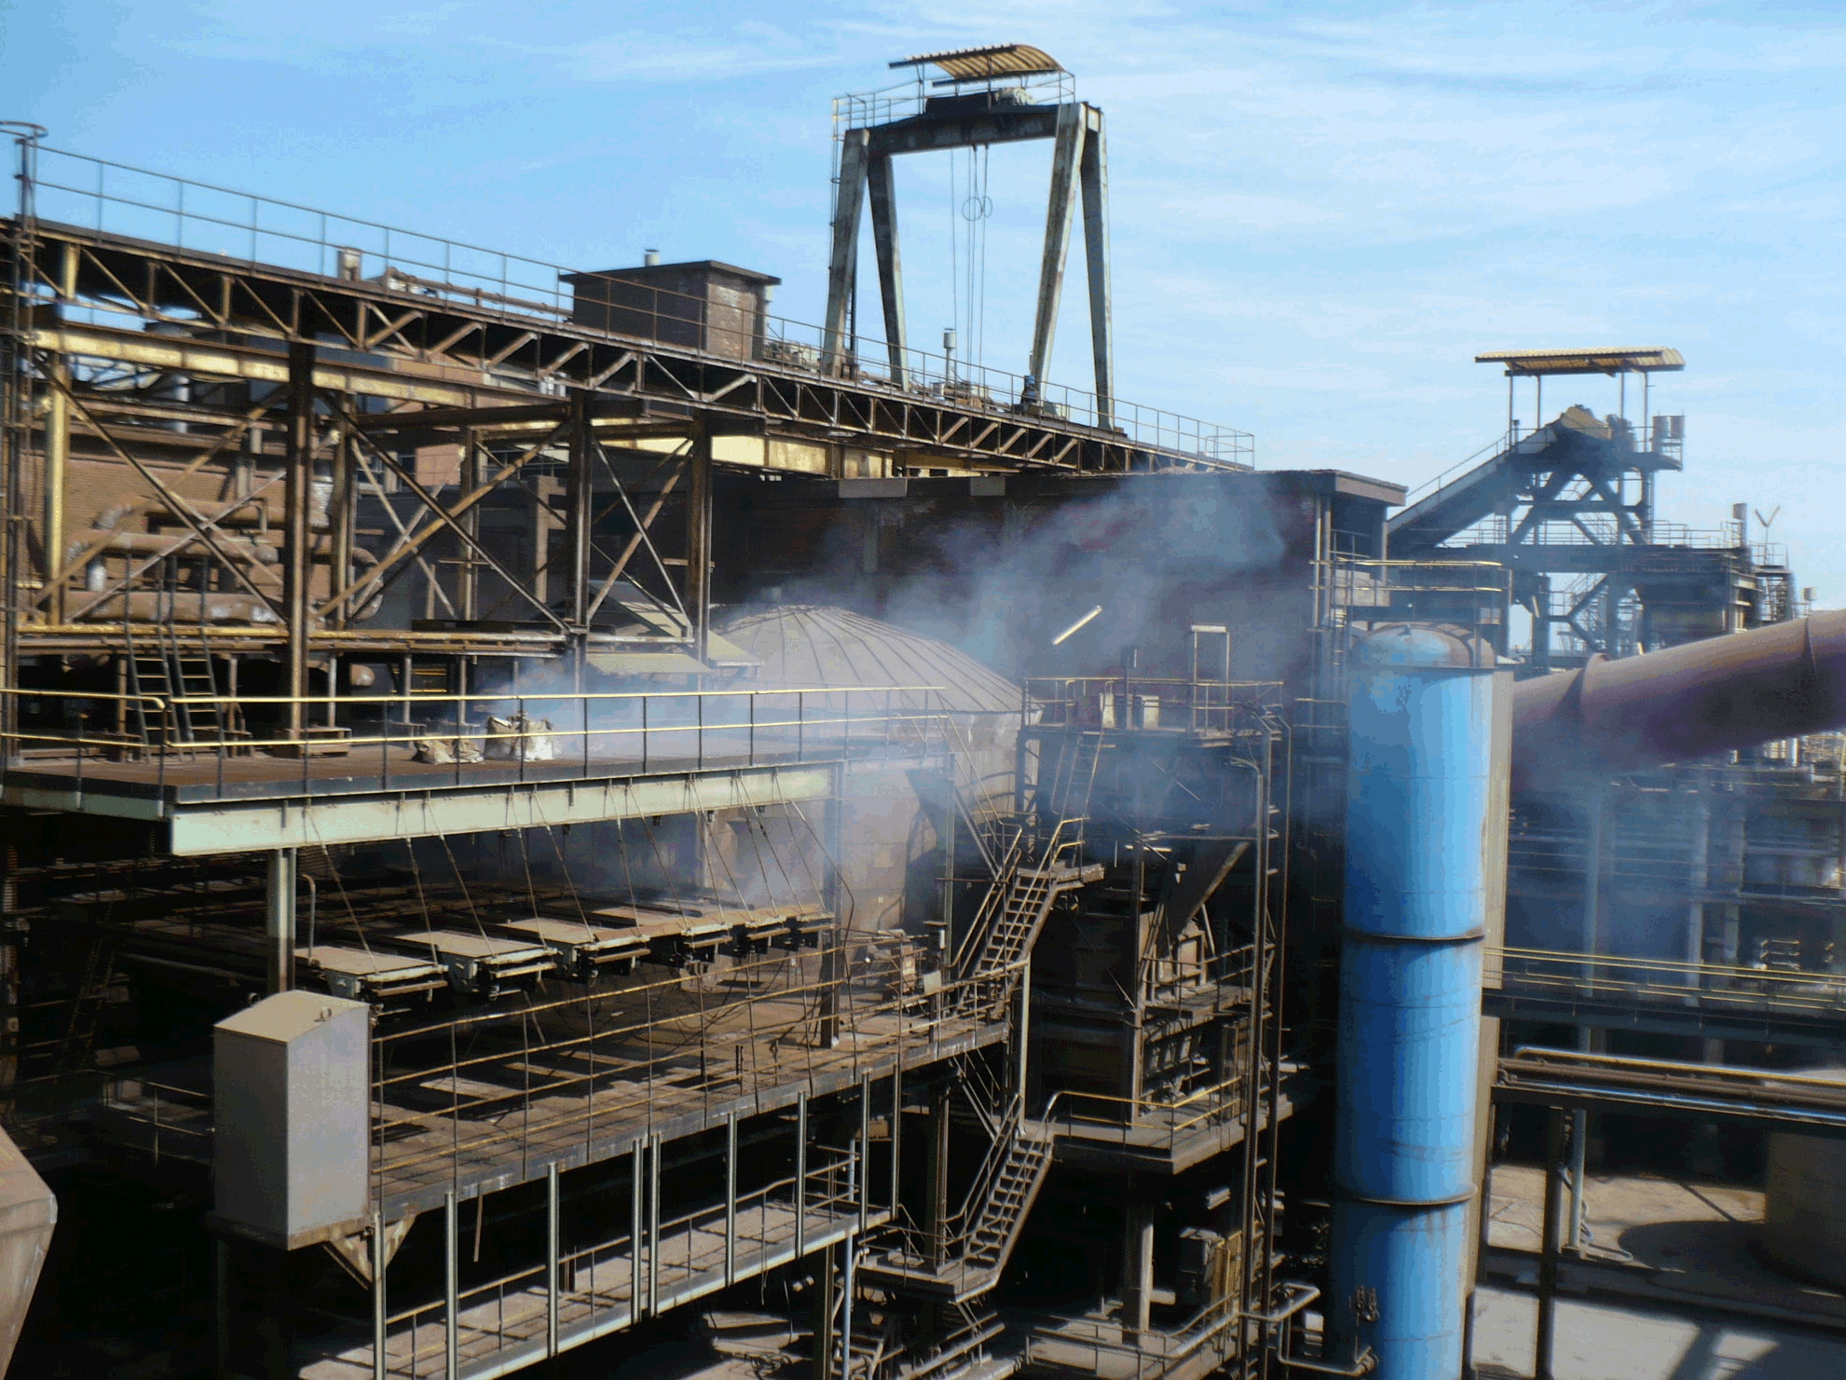
Bescherming tegen inademing
Zwaveldioxide-gas (SO₂)
Acute effecten:
  Irritatie van de bovenste luchtwegen en de ogen
  Veranderingen in de longfunctie (b.v. kortademigheid, benauwdheid)
  Hoge concentraties zijn giftig
Chronische effecten:
  Werknemers met astma zijn gevoeliger voor de effecten
Opgelet : één Rooster blijft in bedrijf tijdens de turnaround. Persoonlijke SO₂ -metingen zijn niet nodig aangezien er speciale monitoring zal zijn voor het werfgebied.
Nyrstar Balen
Notes:
Er zijn gezondheidsrisico's verbonden aan blootstelling aan SO2, zoals irritatie van de bovenste luchtwegen en de ogen, en veranderingen in de werking van de longen, zoals ademnood en een beklemmend gevoel op de borst. Astmatische personen zijn niet toegestaan op de Turnaround
Elk incident moet gemeld worden in de controlekamer. Werk niet onbeschermd in de rook, je moet de zone verlaten.
Het werk kan pas hervat worden met ABEK maskers na een evaluatie
Bij hogere concentraties kan evacuatie mogelijk zijn, Dit zal worden aangekondigd door een omroepinstallatie of door de zonebewaker

Slide 14
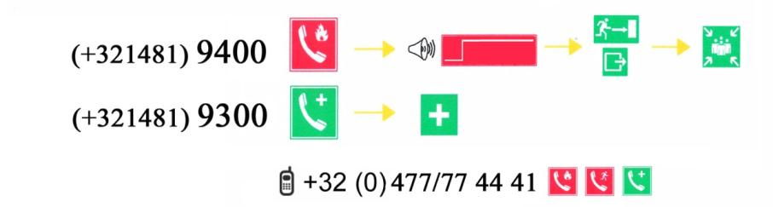

Noodgeval
  Je ontdekt een incident.
    Waarschuw je collega’s en mensen in de buurt.
    Beperk het incident en laat iemand het NOODNUMMER bellen.
          (014/81)9400 (brand)
          (014/81)9300 (ongeval)
    Geef duidelijke informatie mee aan de hulpdiensten en de portiers.
        Naam
        Aard van het incident.
        Gebouw en lokalisatie.
        Vermeld eventuele slachtoffers + aard verwonding.
    Verwittig je teamleader en collega’s.
Nyrstar Balen
Notes:
De noodnummers zijn 9400 voor brand en 9300 voor ongevallen. Deze nummers verbinden u door met de beveiliging van de site.
Geef zoveel mogelijk informatie over het incident aan de mensen die reageren en zij zullen de hulpdiensten inlichten.
Er is ook een mobiel/celtelefoonnummer. U vindt dit nummer op de sticker die u op uw helm krijgt geplakt.
Het evacuatiealarm heeft een monotoon geluid, als u dit geluid hoort moet u evacueren.
Voordat u aan het werk gaat, controleert u de werkplek op vluchtwegen, brandblussers, nooduitgangen enzovoort.

Slide 15
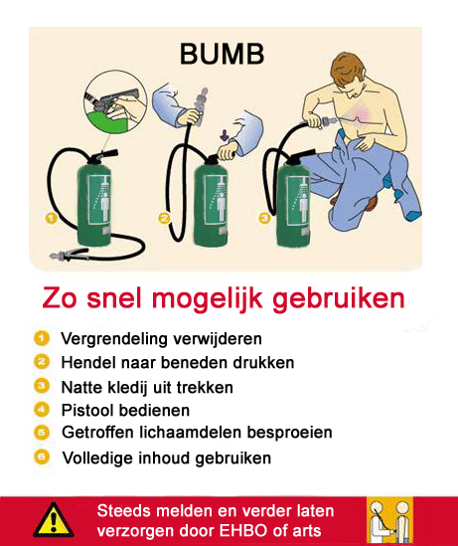
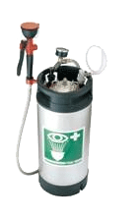
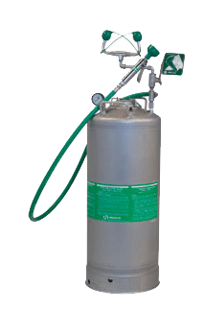

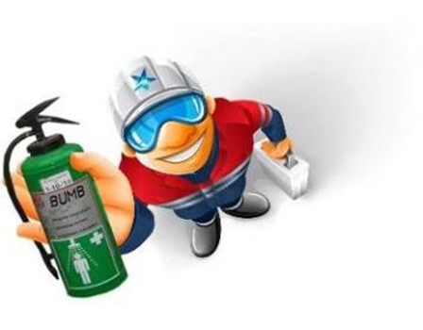
Wat je moet doen als je chemische brandwonden oploopt?
MINI
BUMB
Oogspoelflessen zijn gevuld met BUMB oplossing, deze
zijn verkrijgbaar in de TA controle kamer.
Kijk steeds of er een BUMB fles in je omgeving is opgesteld, als je
In de omgeving van zuur en base aan het werk bent
Nyrstar Balen
Notes:
Bij chemische brandwonden is het van het grootste belang zo snel mogelijk een neutraliserend product te gebruiken. Wij noemen dit product BUMB, en het kan zowel voor basen als voor zuren gebruikt worden. Trek de natte besmette kleding zo snel mogelijk uit en gebruik de BUMB-oplossing op de aangetaste lichaamsdelen. Spoel u daarna gedurende 30 minuten af onder de nooddouches. Meld/registreer elk incident en vraag medische hulp.
Elke oogspoelfles is gevuld met dit product, het kan ook gebruikt worden om je ogen te spoelen.
U zult allerlei verschillende BUMB flessen op verschillende plaatsen zien. Gebruik ze niet voor andere doeleinden, ze kunnen het verschil maken tussen leven en dood.

Slide 16
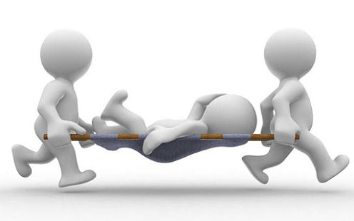
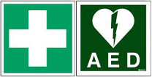
Als er toch een ongeluk gebeurt !
ZORG ALTIJD VOOR MEDISCHE HULP VOOR ALLE VERWONDINGEN, HOE KLEIN ZE OOK ZIJN!
Notes:
Als er een ongeluk gebeurt!
ZORG ALTIJD VOOR MEDISCHE HULP VOOR ALLE VERWONDINGEN, HOE KLEIN ZE OOK ZIJN!
Dit is niet alleen om goede medische zorg te krijgen, maar er wordt ook een incidentenrapport opgemaakt, dat ertoe kan leiden dat maatregelen worden genomen die een soortgelijk ongeval voorkomen.
De medische dienst is aanwezig van 9.00 tot 16.00 uur op werkdagen
Voor/na deze tijd is hulp via de bewaking beschikbaar, maar het is mogelijk om eerste hulp te krijgen van de bewakers.

Slide 17
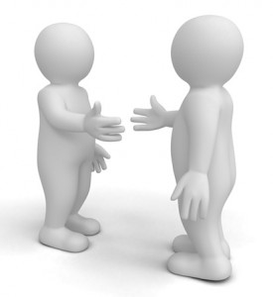
Leiderschap in veiligheid
Nyrstar-werknemers en onze contractors wordt geleerd om elkaar aan te spreken wanneer ze gevaarlijk gedrag of gevaarlijke werkpraktijken zien.
Hij/zij die wordt aangesproken op gevaarlijk gedrag of gevaarlijke werkpraktijken reageert op een beleefde en fatsoenlijke manier.
Notes:
Net zoals bij onze eigen werknemers vragen wij u niet alleen om op een gepaste manier te reageren als mensen u aanspreken over uw gevaarlijke werkpraktijken, maar dat u op uw beurt uw collega's aanspreekt over hun gevaarlijke werkpraktijken.
Als zich gevaarlijke incidenten voordoen, neemt u de nodige maatregelen om ze veilig te maken en meldt u ze vervolgens. Meldingsformulieren zijn verkrijgbaar bij de balie voor werkvergunningen.

Slide 18
Leiderschap in veiligheid
Dagelijkse veiligheidsbriefing in vergaderzaal contractordorp
Vertegenwoordiging van de veiligheidsverantwoordelijken van elke contractor.
Bespreking van onveilige situaties, handeling, bijna incidenten en incidenten.

Slide 19
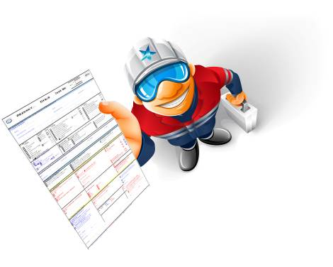
Werkvergunning :
Voor alle werkzaamheden die u uitvoert heeft u een geldige werkvergunning nodig en eventuele aanvullende formulieren
De werkvergunning kan men ophalen / inleveren bij de voorman/toezichthouder of bij het loket werkvergunningen.
De werkvergunning dient op het einde van de dag te worden ingeleverd aan het loket werkvergunningen
Loket WV in Coördinatie container, aannemerspark
De werkvergunning vervalt bij evacuatie
Werkvergunning met Taak Risico Analyse (TRA): men dient zich vooraf op de hoogte te stellen van de inhoud van deze TRA
Nyrstar Balen

Slide 20
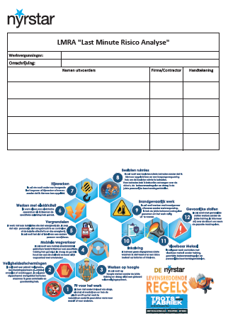
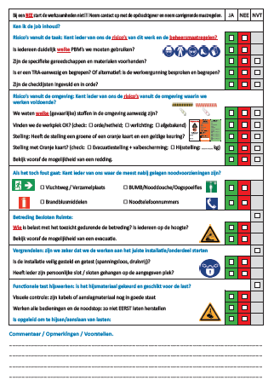
(LMRA) Laatste Minuut Risico Analyse
Vóór de werkzaamheden moet een risicoanalyse op het laatste moment worden uitgevoerd
Notes:
Voorafgaand aan de werkzaamheden dient een last minute risicoanalyse te worden uitgevoerd, 1 LMRA per opdracht / team,
Er zullen LMRA beschikbaar zijn in het Nederlands, Engels, Frans en Duits.

Slide 21
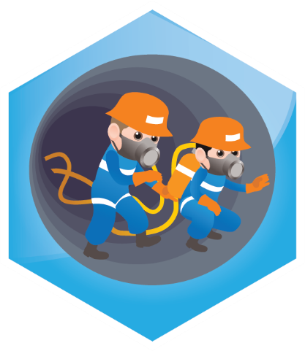
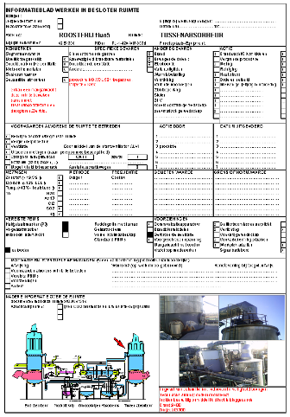
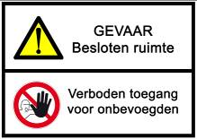
Werken in besloten ruimtes:
Altijd een werkvergunning en een betredingsfiche alvorens de besloten ruimte binnen te gaan!
Een gasanalist voert de vrijgave metingen uit
SO², % zuurstof, % LEL, …
En de mangatwacht geeft de toelating om een besloten ruimte te betreden.
Steeds veiligheidsharnas in begrensde/besloten ruimte dragen om evacuatie te vergemakkelijken.
Nyrstar Balen

Slide 22
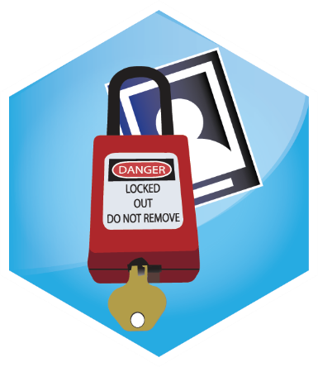
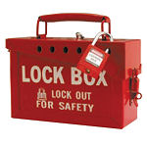
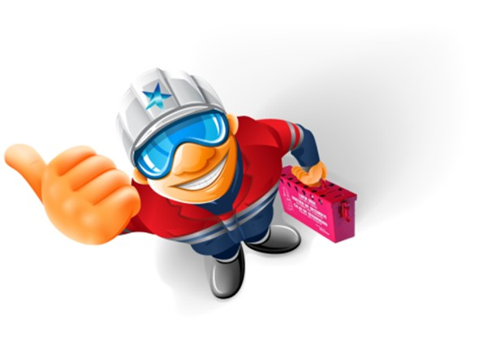

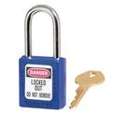



Lockout/tagout-procedure (LOTO)
Nyrstar Sloten
Aannemersslot
Iedere werknemer:
  Hangt zijn persoonlijk veiligheidsslot (met vermelding van bedrijfsnaam, naam van de werknemer) aan de daarvoor bestemde lockbox aan het loket van de werkvergunningen.
  Is verantwoordelijk voor het verzorgen van zijn persoonlijke sleutel.
  Aan het einde van de dienst/opdracht haalt de werknemer zijn persoonlijke slot uit de lockbox.
Nyrstar werknemers plaatsen een rood slot op de Lock Box.
Extern personeel en aannemers moeten blauwe sloten gebruiken.
Het verwijderen van een slot van iemand anders of het niet plaatsen van een persoonlijk slot is een overtreding van de Nyrstar Life-Saving Rules.
Nyrstar Balen
Notes:
Procesonderdelen zijn beveiligd en vergrendeld via lockout/tagout.
Iedere werknemer:
Hangt zijn persoonlijk veiligheidsslot (met vermelding van bedrijfsnaam, naam van de werknemer) aan de daarvoor bestemde lockbox aan het loket van de werkvergunningen.
Is verantwoordelijk voor het verzorgen van zijn persoonlijke sleutel
Aan het einde van de dienst/opdracht haalt de werknemer zijn persoonlijke slot uit de lockbox.
Nyrstar werknemers plaatsen een rood slot op de Lock Box. Extern personeel en aannemers moeten blauwe sloten gebruiken.
Het verwijderen van een slot van iemand anders of het niet plaatsen van een persoonlijk slot is een overtreding van de Nyrstar live spaarregels

Slide 23
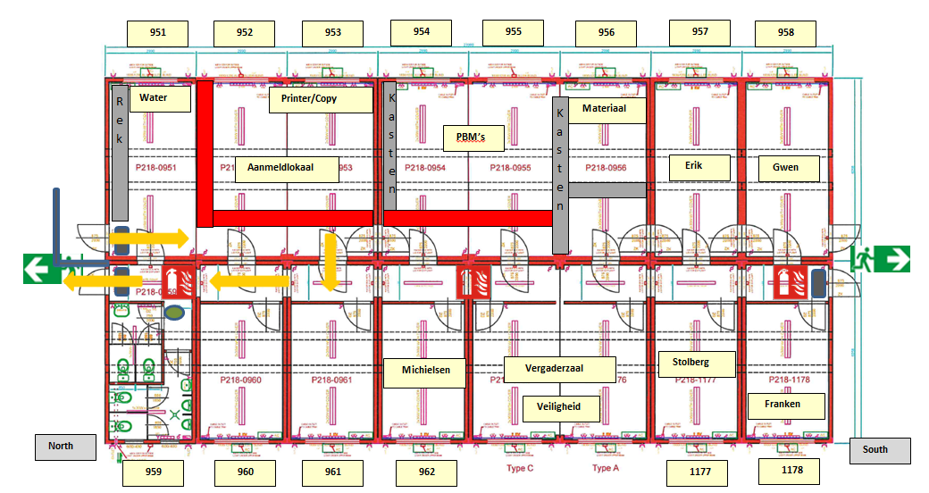
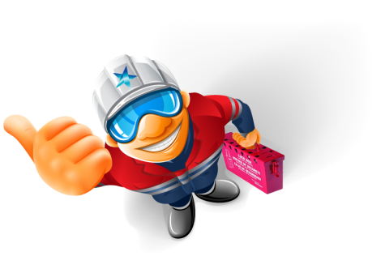
Lockout/tagout procedure (LOTO)
Vergunningsruimte - veiligheidswinkel
PERSOONLIJK slot op lockbox door iedereen
Registratie op Vergunning
Registratie van namen op het lockbox-formulier
Nyrstar Balen
Notes:
Procesonderdelen zijn beveiligd en vergrendeld via lockout/tagout.
Iedere werknemer:
Hangt zijn persoonlijk veiligheidsslot (met vermelding van bedrijfsnaam, naam van de werknemer) aan de daarvoor bestemde lockbox aan het loket van de werkvergunningen.
Is verantwoordelijk voor het verzorgen van zijn persoonlijke sleutel
Aan het einde van de dienst/opdracht haalt de werknemer zijn persoonlijke slot uit de lockbox.
Nyrstar werknemers plaatsen een rood slot op de Lock Box. Extern personeel en aannemers moeten blauwe sloten gebruiken.
Het verwijderen van een slot van iemand anders of het niet plaatsen van een persoonlijk slot is een overtreding van de Nyrstar live spaarregels

Slide 24
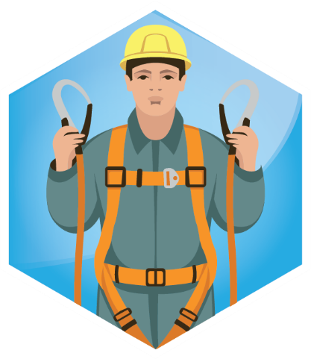
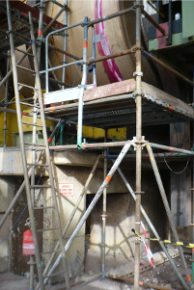

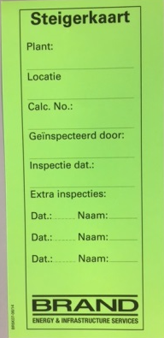
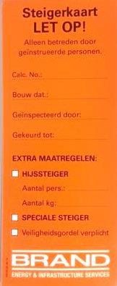
Steigers
Max. Belasting steiger:
300kg/m²
Je eigen aanpassingen maken is een overtreding van de levensreddende regels
De groene kaart is voor normale steigers met een maximale belasting van 300 kilo per vierkante meter.
Steigers met een hogere belasting, steigers die voor hijsdoeleinden worden gebruikt of speciale maatregelen (gebruik van een valharnas op de steiger) worden gemarkeerd met een oranje kaart.
Notes:
Het bouwen of aanpassen van steigers, en de inspectie van een steiger is voorbehouden aan de firma "Brand", een steigerteam zal 24/7 ter plaatse zijn
Als een steigerpijp u in de weg zit, mag u de steiger niet zelf aanpassen, maar moet u uw supervisor waarschuwen en hem aan de "Brand" van het bedrijf laten vragen de nodige veranderingen aan te brengen.
De groene kaart is voor normale steigers met een maximale belasting van 300 kilo per vierkante meter.
Steigers met een hogere belasting, steigers die voor hijsdoeleinden worden gebruikt of speciale maatregelen (gebruik van een valharnas op de steiger) worden gemarkeerd met een oranje kaart.

Slide 25
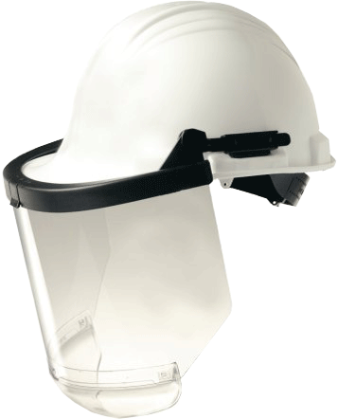
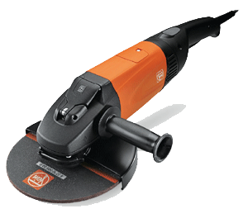
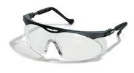
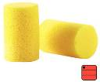
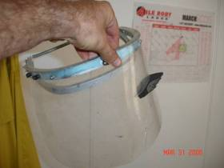

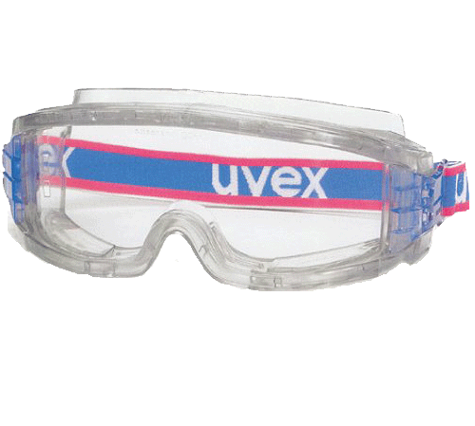
SLIJPWERKZAAMHEDEN
Bij slijpwerkzaamheden is een gelaatscherm met veiligheidsbril verplicht, uitzonderlijk kan ruimzichtbril, afwijking aantonen in TRA
Enkel slijpschijven met rem en dodemansknop gebruiken
Nyrstar Balen

Slide 26

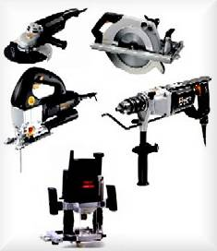




Elektrische gereedschappen
Gereedschappen en kabels mogen geen zichtbare beschadigingen vertonen.
Enkel jaarlijks aantoonbaar gekeurd gereedschap mag gebruikt worden.
Verlengsnoeren ophangen aan S - haken
Nyrstar Balen

Slide 27




Afsluiting van werkgebieden voor activiteiten met een hoog risico
HD-spuiten, stralen, hoogwerker/torenwerk, hef- en hijswerk, enz.
Rood - wit lint = Geen toegang voor onbevoegd personeel
Zwart - geel lint = Waarschuwt voor gevaarlijke situatie
Het is een overtreding van de levensreddende regels als je deze linten niet respecteert
Nyrstar Balen
Notes:
Voor werkzaamheden met een hoog risico moet u het werkgebied afzetten met rood/witte of geel/zwarte linten, afhankelijk van het soort werk dat wordt uitgevoerd.
Hijs- en hefwerkzaamheden kunnen gepaard gaan met een alarmsignaal en een voortdurende bewaking van het gebied, zowel vóór het begin van de hijs- en hefwerkzaamheden als tijdens de werkzaamheden.
Cordoneer zones met linten in overleg met het sluitingsteam.
Bevestig een label aan het lint zodat we weten wie het geplaatst heeft en waarom. Deze informatie wordt ingevuld op de achterkant van het label.
Vergeet niet linten die niet meer nodig zijn te verwijderen en op te ruimen!
Het niet respecteren van de linten is een overtreding van de reddingsregels.

Slide 28






Alleen gekwalificeerd - opgeleid personeel voor specifieke taken: Vorkheftruck / Heffen / Platforms / Hogedrukreiniging
  Altijd checklist invullen
  Altijd met inspectie-documenten
  Verhoogd werkplatform: draag altijd een harnas en lijn aan
  Verlaat nooit het werkplatform op hoogte zonder extra risicoanalyse en toestemming
Nyrstar Balen
Notes:
Voor bepaalde functies is een specifieke opleiding vereist, en sommige functies - zoals het besturen van voertuigen - zijn veiligheidsfuncties.
Als je niet over de nodige certificering beschikt, mag je deze taken binnen Nyrstar niet uitvoeren.
Altijd checklist invullen
Altijd met inspectie documenten
Draag altijd een veiligheidsharnas en lijn het uit in de hoogwerker.
Verlaat nooit een hoogwerker op hoogte zonder extra RA en toestemming

Slide 29

Hijswerkzaamheden - rigger
  U hebt de vereiste opleiding en het juiste certificaat nodig voor het vastmaken van ladingen! Het certificaat moet aan Nyrstar bezorgd worden via online registratie.
  Correct gebruik van hijswerktuigen (bv. hijspunten)
  Leid een hangende last nooit met uw handen - gebruik een koord of iets dergelijks.
  De kraanmachinist en degene die de last aanslaat of afpikt, moeten goed met elkaar (kunnen) communiceren, dat wil zeggen:`
    Oogcontact of spreekcontact
    Één persoon ter plekke communiceert met de machinist
  Hou voldoende afstand tot de hangende last

Slide 30

Orde en netheid tijdens het werk
Preventie maatregelen:
Gebruik een recipiënt voor losse moeren en bouten.
Ruim regelmatig je werkplek op, ook tijdens de taak.
Laat geen PBM’s rondslingeren.
Doorgangen vrijhouden en struikelgevaar vermijden.
Kabels, slangen, e.d. ophangen aan S-haken!
Nyrstar Balen

Slide 31


“No job is worth to die for”
2 contractoren verbrand tijdens
zwavelzuurincident in Balen
Belangrijkste leerpunten uit het onderzoek:
Controleer bij hoog-risico werkzaamheden (sterk zuur, stroom) de vergrendelfiche met de situatie in het veld
Communiceer over risico’s en PBM's tijdens aanmelden met werkvergunning
Vooraleer je een werk start: check waar de meest dichtstbijzijnde noodvoorzieningen zijn: nooddouche, BUMB, vluchtwegen
Draag de correcte PBM’s (zoals vermeld op de werkvergunning). Zij vormen een laatste barrière wanneer product onverwacht vrijkomt.
Notes:
- Toestand van de slachtoffers (situatie van 25/10):
Nyrstar’s medische dienst heeft contact gehad met de slachtoffers van het zwavelzuurincident eerder deze maand.
Het gaat om Bart en Rayko, zoals geweten allebei collega-aannemers van UCT. Beide heren verblijven nog steeds in het Stuivenberg-ziekenhuis in Antwerpen, waar ze behandeld worden voor hun brandwonden.
Om spontane genezing van de verwondingen een optimale kans te geven, wacht men nog enkele dagen alvorens definitief te beslissen welke plaatsen een operatief ingrijpen nodig hebben. De ergste brandwonden situeren zich voornamelijk rond hals en nek, hand/pols en benen.

Slide 32


